Slide 1
Modul 9: PKES Bersama Mitra Kerja, Pemasok, dan Kontraktor
PSEA training of trainers (ToT)
CRS, Departemen Respon Kemanusiaan (HRD)
Pelatih | Waktu | Lokasi

Slide 2
Outline Modul
Sesi 1: Membangun Kesadaran PKES Mitra Kerja, Kontraktor, dan Pemasok
Sesi 2: Mengimplementasikan Ketentuan-ketentuan PKES untuk Mitra Kerja, Pemasok, dan Kontraktor

Slide 3
Sesi 1
Membangun Kesadaran PKES Mitra Kerja, Kontraktor, dan Pemasok

Slide 4
Latihan (pleno)
apakah organisasi mereka bekerja sama dengan mitra kerja, pemasok, atau kontraktor ketika mereka mengimplementasikan program/proyek?
Siapa saja mereka?

Slide 5
Tiga jenis entitas berbeda dimana suatu organisasi dapat menjalin hubungan (CHS Alliance)
Mitra kerja:
Organisasi yang dikontrak untuk menjalankan program dan proyek, atau menyediakan pendanaan
Pemasok:
Organisasi atau perusahaan yang dikontrak untuk menyediakan barang-barang, peralatan, dan barang-barang lain yang digunakan oleh organisasi secara umum, termasuk untuk pelaksanaan program dan proyek
Kontraktor :
Organisasi atau perusahaan yang dikontrak untuk memberikan layanan-layanan jasa khusus, seperti pekerjaan konstruksi.

Slide 6
Mengapa Penting bagi Mitra Kerja, Kontraktor, dan Pemasok untuk Berkomitmen terhadap PKES/ safeguarding?
Staf mitra, pemasok, kontraktor seringkali merupakan pihak yang pertama kali merespon dan/atau bekerja langsung dengan peserta program.
Mereka mendapatkan akses kepada peserta program melalui perjanjian kemitraan/kerjasama
Perilaku staf mitra kerja/kontraktor/pemasok mendukung semua pekerjaan yang dilakukan oleh suatu organisasi. Mereka adalah titik temu antara organisasi dan masyarakat. Peserta program mungkin tidak memahami bahwa mereka tidak bekerja langsung dengan organisasi anda.
Tidak ada organisasi atau perusahaan yang bebas KES.
Kita memiliki tanggungjawab bersama untuk mencegah KES!

Slide 7
Latihan – Role Play
Kelompok A – Organisasi Berbasis Masyarakat
Kelompok B - Kontraktor Konstruksi
10 menit untuk persiapan
5 menit untuk role play

Slide 8
Membangun Kesadaran Mitra Kerja, Kontraktor, dan Pemasok – Poin Kunci
Semua mitra, pemasok, kontraktor yang potensial harus mendapatkan informasi KES sebelum menyepakati suatu hubungan kerja sama.
Pimpinan memainkan peranan vital dalam mengimplementasikan kesepakatan kerja sama seutuhnya
Hal ini juga mengenai hubungan & pendekatan kemitraan
PKES adalah satu persyaratan donor dan kegagalan dalam berkomitmen, menangani, dan melaporkan PKES dapat mengakibatkan pemutusan kontrak
Kegagalan dalam mematuhi hal ini akan berdampak pada kemitraan, masyarakat dan keseluruhan sektor bantuan
Strategi-strategi mengenai bagaimana untuk melakukan PKES harus beragam.
Tanggung jawab kolektif terhadap kebijakan toleransi NOL (zero tolerance) !!

Slide 9
Sesi 2
Mengimplementasikan Ketentuan-ketentuan PKES untuk Mitra Kerja, Pemasok, dan Kontraktor

Slide 10
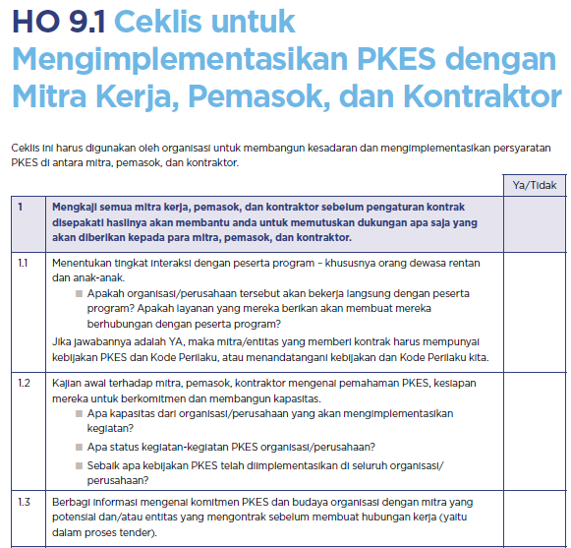
Latihan – Studi Kasus
Kelompok A
Kelompok B
Kelompok C
10 menit untuk persiapan
5 menit untuk presentasi

Slide 11
Mengimplementasikan Persyaratan PKES untuk Mitra, Pemasok, dan Kontraktor - Tindakan Kunci
Mengkaji semua mitra, pemasok, dan kontraktor sebelum menyepakati pengaturan kontrak
Menyusun kontrak untuk organisasi/perusahaan yang mencakup persyaratan dan komitmen PKES
Memutuskan dukungan/pelatihan PKES yang akan diberikan kepada organisasi/perusahaan – Tergantung pada kebutuhan, konteks dan ketersediaan sumber daya
Memonitor implementasi persyaratan PKES
Membuat kesepakatan dengan organisasi/perusahaan mengenai bagaimana cara bertukar informasi mengenai PKES

Slide 12
Persyaratan PKES dengan Mitra, Pemasok, dan Kontraktor– Simpulan
Dalam konteks kemanusiaan dan pembangunan, organisasi-organisasi menjalin hubungan yang berbeda-beda dan perlu untuk secara formal menangani isu-isu KES sebagai bagian dari komitmen organisasi terhadap Toleransi Nol terhadap KES.
Pimpinan senior dan manajemen mempunyai peran khusus dalam memastikan jenis-jenis hubungan kontraktual ini dengan jelas mencantumkan kegiatan-kegiatan PKES.
Mitra/pemasok/kontraktor harus mendapatkan informasi, pelatihan dan didukung dalam implementasi kegiatan KES yang mereka patuhi.

Slide 13
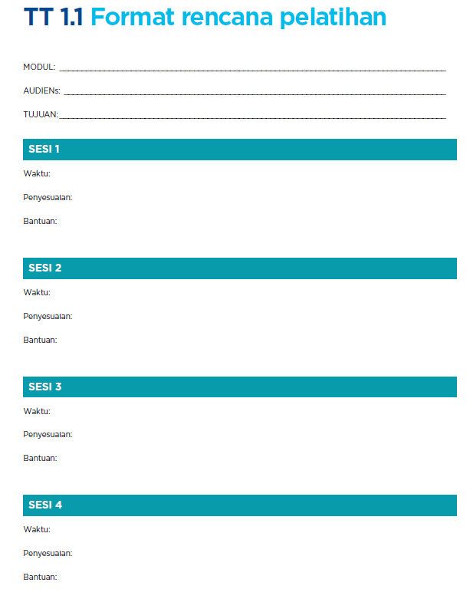
Ulasan modul untuk Roll-out
Instruksi
Gunakan TT 1.1 Format rencana pelatihan untuk memodifikasi atau merefkelsikan sesi ini dalam rencana roll-out.
Catatan : modul ini harus menargetkan pimpinan senior dan manajer di organisasi Anda
15 menit

Slide 14
Terima kasih!

